Slide 1
Математический КВН
«Математику уже затем учить надо, что она ум в порядок приводит»
М.В.Ломоносов

Slide 2
КОМАНДЫ
«Умники и Умницы»
«Классные ребята»

Slide 3
Математическая разминка
Расставь знаки действий и, если надо, скобки так, чтобы выражения были верными:
1 команда
2 команда
5 5 5 5=2
3 3 3 3 3=13
7 7 7 7=9
5 5 5 5=9
5 5 5 5 5=31
7 7 7 7=35

Slide 4
Математическая разминка
Расставь знаки действий и, если надо, скобки так, чтобы выражения были верными:
1 команда
2 команда
5: 5+ 5: 5=2
3х3+3+3:3=13
(7+7):7+7=9
5+5-5:5=9
5х5 +5 +5 :5=31
7х7-(7+7)=35

Slide 5
Доскажи пословицу
Семь раз…
Семь пятниц…
Семеро одного…
Один за всех…
Одна голова хорошо,…

Slide 6
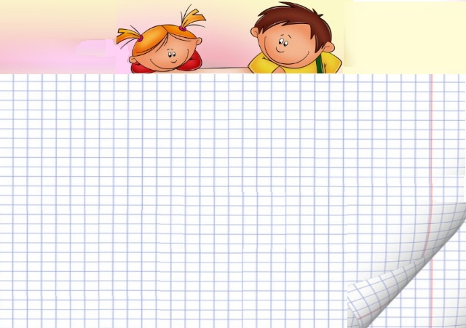
Замени предложения одним словом, связанным с математикой:
1 команда
Слова на букву «К»
2 команда
Слова на букву «П»

Slide 7
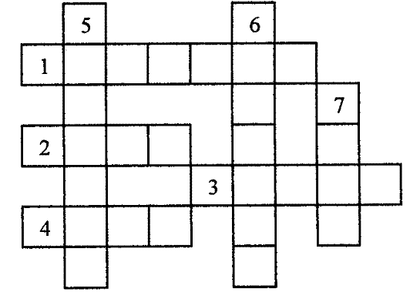
Разгадай кроссворд
По горизонтали: 1. Действие, обратное умножению. 2. Знак, показывающий отсутствие единиц какого-либо разряда. 3. Название знака действия. 4. Наименьшее однозначное число.
По вертикали: 5. Наименьшая единица времени. 6. Число, выраженное единицей шестого разряда. 7. Фигура, ограниченная окружностью.

Slide 8
Разгадай кроссворд
По горизонтали: 1. Действие, обратное умножению. 2. Знак, показывающий отсутствие единиц какого-либо разряда. 3. Название знака действия. 4. Наименьшее однозначное число.
По вертикали: 5. Наименьшая единица времени. 6. Число, выраженное единицей шестого разряда. 7. Фигура, ограниченная окружностью.
с
м
д
е
л
е
н
и
е
к
к
л
н
у
л
ь
л
р
н
м
и
н
у
с
о
д
и
н
о
г
а
н

Slide 9
Сосчитайте, сколько треугольников изображено на рисунке

Slide 10
Конкурс капитанов
Угадай число от 1 до 28, если в его написание не входят цифры 1, 5 и 7.
Кроме того, оно нечётное и не делится на 3.

Slide 11
Конкурс капитанов
Угадай число от 1 до 28, если в его написание не входят цифры 1, 5 и 7.
Кроме того, оно нечётное и не делится на 3.
1 2 3 4 5 6 7 8 9 10 11 12 13 14 15 16 17 18 19 20 21 22 23 24 25 26 27 28

Slide 12
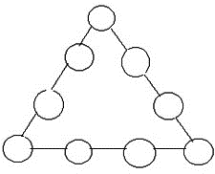
В пустые кружочки треугольника впишите числа от 1 до 9 таким образом, чтобы сумма чисел, расположенных на каждой из сторон, была равна 19 (в вершинах треугольника размещаются числа 2; 7; 3).
7
2
3

Slide 13
В пустые кружочки треугольника впишите числа от 1 до 9 таким образом, чтобы сумма чисел, расположенных на каждой из сторон, была равна 19 (в вершинах треугольника размещаются числа 2; 7; 3).
7
6
1
4
8
2
5
9
3

Slide 14
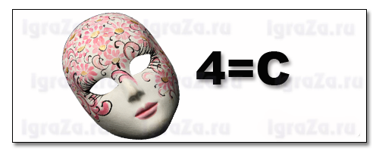
Ребусы:
1 команда
2 команда
О
1.
1.
17
:
9
9
ть
но
100
2.
2.
О
о
3.
7
х
20
3.
5
,
а
4.
4.

Slide 15
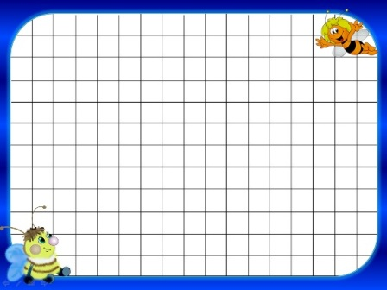
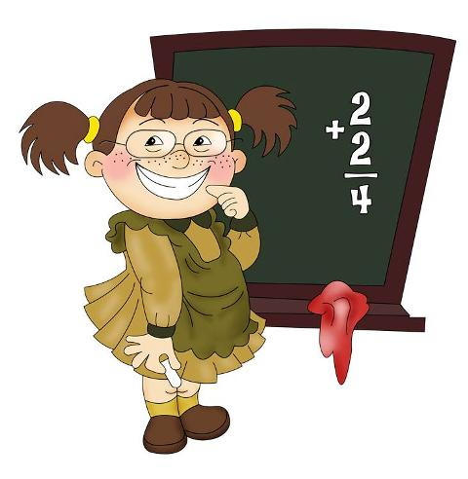
БЛИЦ-ТУРНИР

Slide 16
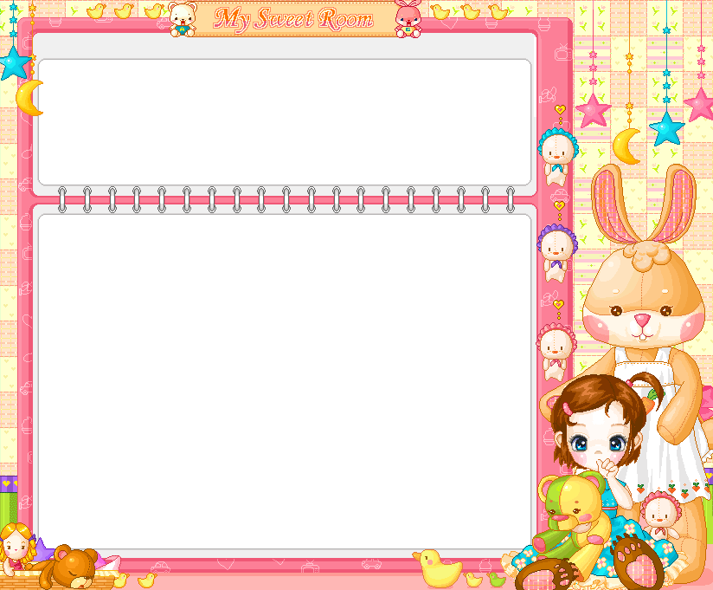
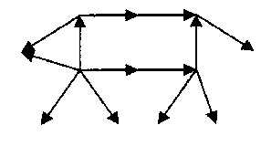
Переложи всего одну палочку так, чтобы «корова» развернулась в другую сторону

Slide 17
Домашнее задание

